Slide 1
操作系统实验课4 Virtual Memory
小组成员：吴昊 薛峰

Slide 2
Questions for design review
What is the virtual memory layout of the test process?
How large is your page frame? What is the structure for your page table entry? What are the initialized values for PTEs in tasks 1 and 2 respectively? How many initialized PTEs in both tasks? Where do you place the page table?
How do you handle TLB miss? When do you need to flush TLB entries?
What is the workflow of your page fault handler?

Slide 3
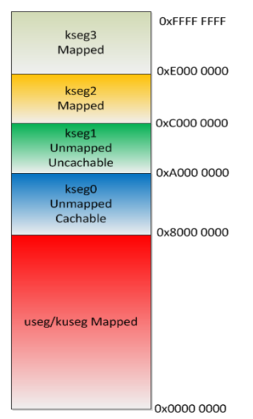
1、What is the virtual memory layout of the test process?
对于进程而言，虚拟地址空间是从0到0xffff_ffff的整个区域，其中
访问0xc000_0000以上的地址或0x8000_0000以下的地址时需要通过
页表转换得到物理地址

Slide 4
2、How large is your page frame? What is the structure for your page table entry?
page frame的大小为4K
维护一个页表作为全局变量，这个页表有1M项（1M*4K=2^32）
整个页表是一个数组结构，通过虚页号作为索引查询该虚页号对应的物理页号。
对于每一个PTE，包含物理页号、虚拟页号、valid位、（dirty位、pid位）

Slide 5
2、What are the initialized values for PTEs in tasks 1 and 2 respectively? How many initialized PTEs in both tasks? Where do you place the page table?
Task1 初始化128个PTE
Task2 初始化整个页表，如果tlb查询失败则重填
PageTable 声明为全局变量，存在全局变量区

Slide 6
How do you handle TLB miss? When do you need to flush TLB entries?
TLB中没有与所求地址映射匹配，发生TLB重填例外
根据ExcCode的值判断例外类型，跳转到向量入口地址处TLB_Refill()
判断是否为TLB无效例外（利用TLBP指令，根据Index寄存器P位判断）
将物理地址重填到TLB项中（TLB无效例外需要重填到特定项，由Index寄存器的值确定）。此步中flush TLB entries

Slide 7
What is the workflow of your page fault handler?
在refill()函数中，如果在页表中找不到对应的物理地址，说明出现缺页例外，进入page fault处理阶段
建立一个物理页（空闲）到虚拟页的映射，即将一个物理页地址填入到page table中（分奇偶相邻两个）
返回到refill()函数

Slide 8
The End

